Slide 1

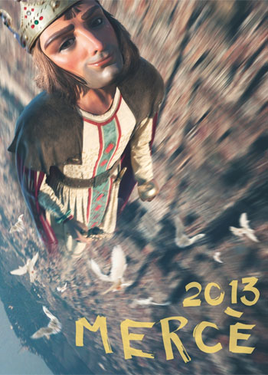


FESTES DE LA MERCÈ 2013
MANEL CANTOS PRESENTATIONS
Blog BARCELONA COMPLET canventu@hotmail.com

Slide 2
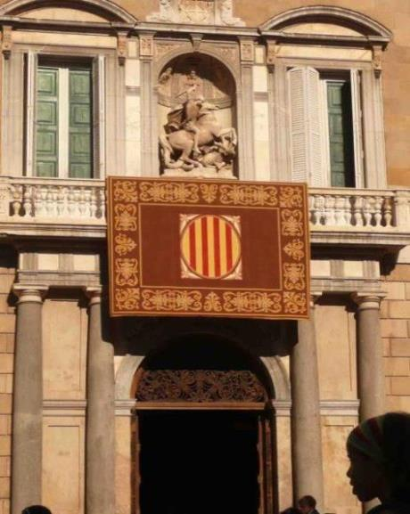
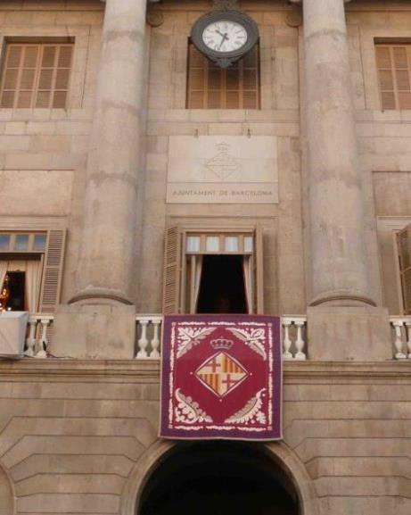
La Mercè és la festa major de Barcelona des que l'any 1871, l'ajuntament de la ciutat va confeccionar per primera vegada un programa d'actes extraordinaris per celebrar la festivitat de la Mare de Déu de la Mercè

Slide 3
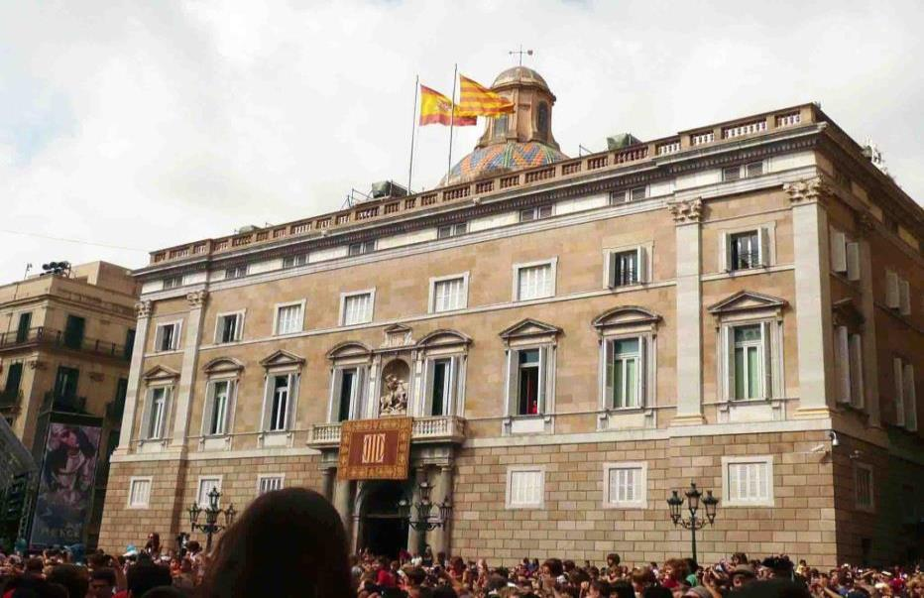
L'any 1902 se li va donar un nou impuls a la festa afegint cavalgades inèdites, una primera trobada de Gegants de tot Catalunya, un primer concurs de Castells i la divulgació d'una dansa empordanesa La Sardana que estava guanyant popularitat per tot Catalunya.

Slide 4
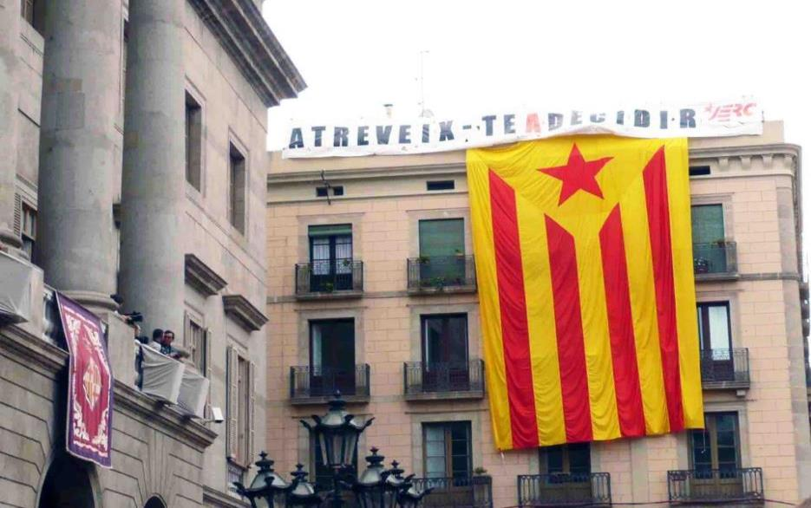
Festes de la Mercè de Barcelona, un festival que transforma la ciutat en un escenari enorme de fantasia i tradició. Més de 2.000 artistes i professionals de l'espectacle es reuneixen una setmana repleta d'actes i activitats transformant-la en al major festa de carrer de Catalunya.

Slide 5
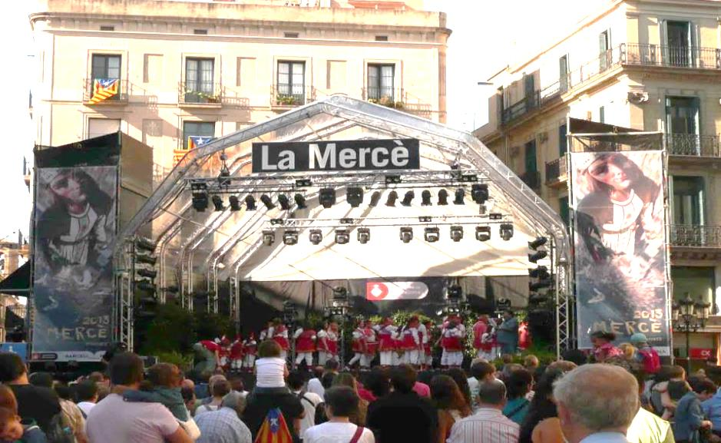
Del 20 al 24 de setembre a Barcelona ofereix més de 600 activitats gratuïtes als carrers, places i centres culturals. 106 concerts d'artistes de 19 països, que actuaran en 11 escenaris repartits per tota la ciutat. Ajuntament de Barcelona calcula que uns dos milions de persones assistiran als esdeveniments organitzats per la ciutat

Slide 6
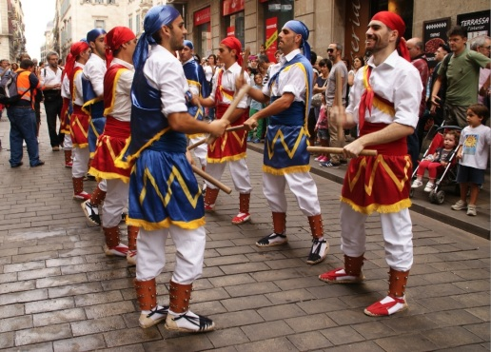
Els balls de Bastoners procedeixen dels ritus agraris dels pobles iberoceltas, o bé de la cultura grecoromana. Avui els grups de bastoners es reparteixen per tot Catalunya

Slide 7
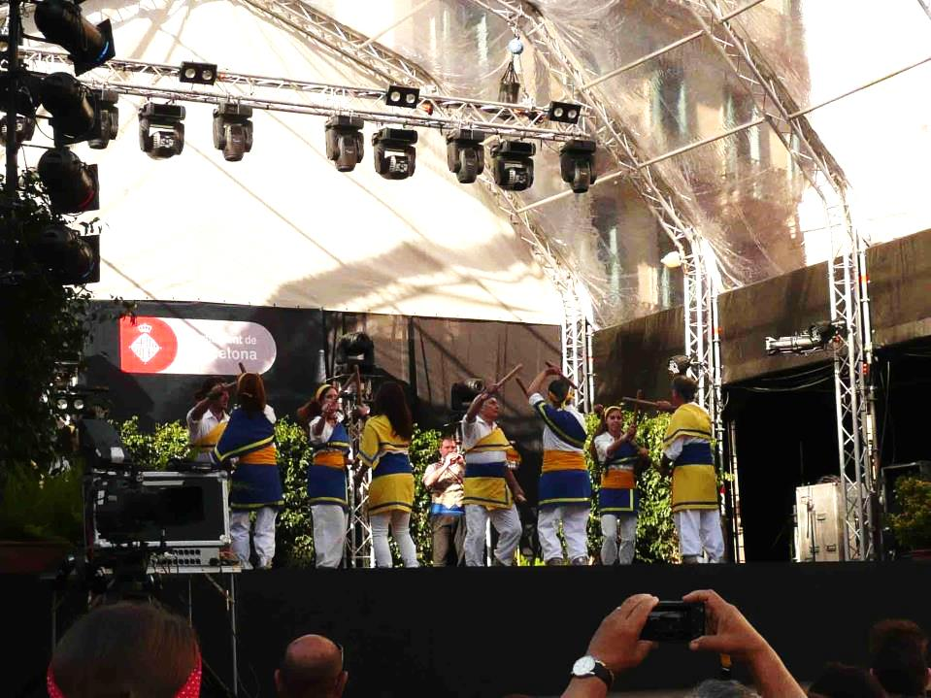

Slide 8
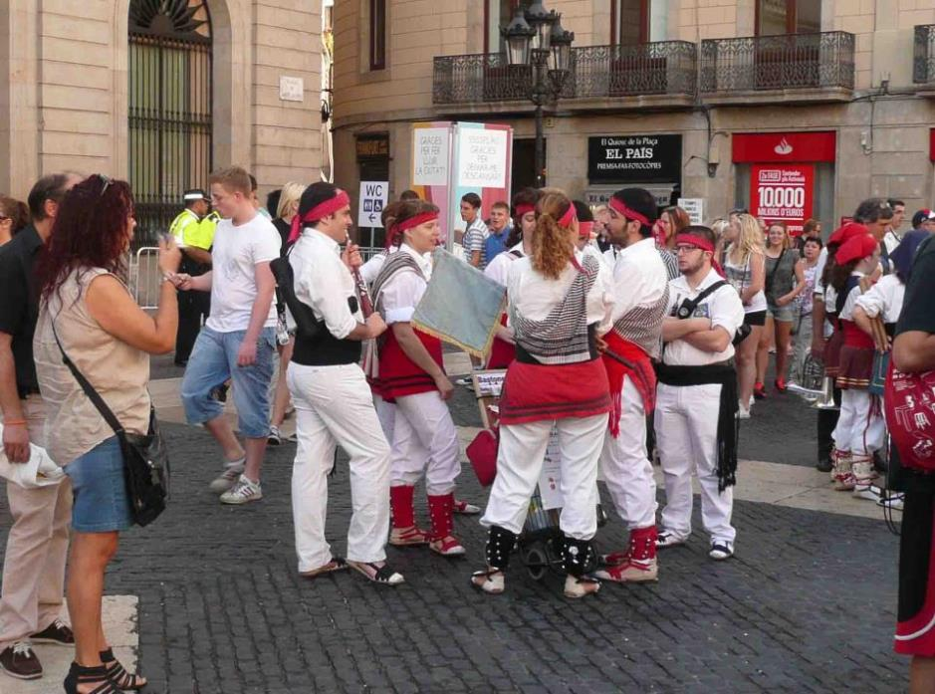

Slide 9
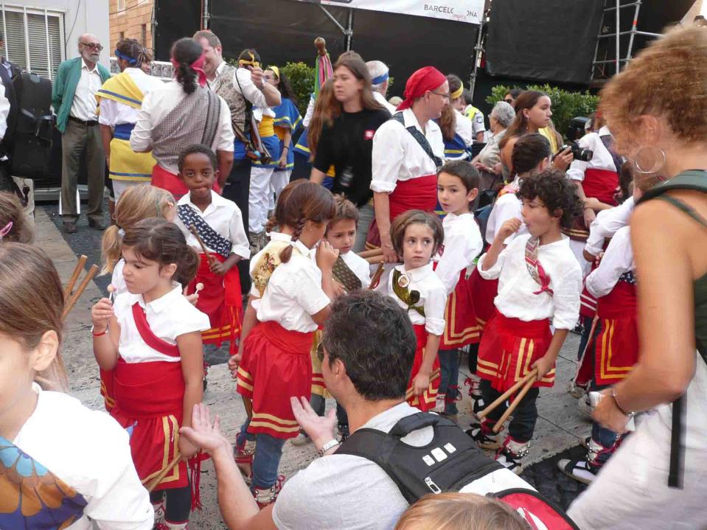

Slide 10
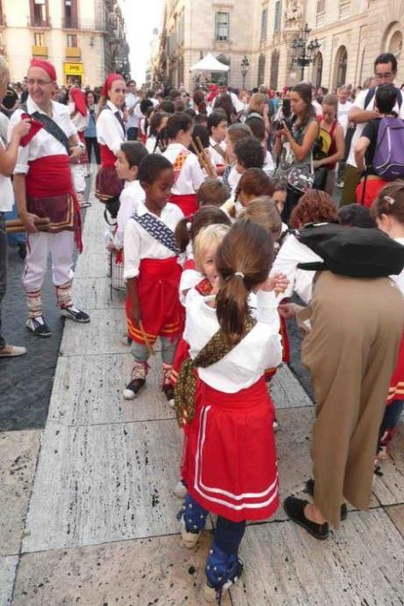
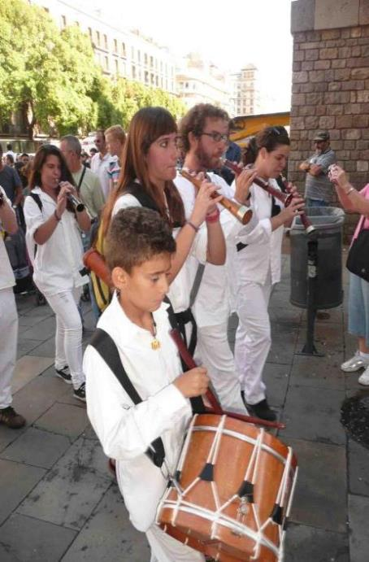

Slide 11
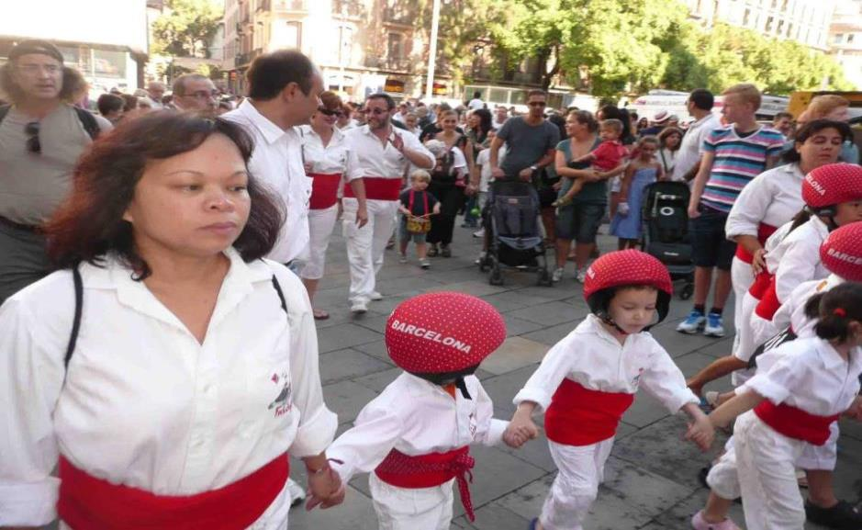
Una de les característiques que defineixen en La Mercè és la seva barreja única de tradició, modernitat i participar amb la cultura català i amb el públic familiar. També la visita als diversos museus que obriran les seves portes per presentar les seves col · leccions. Ciutat Vella i el Fòrum s'ompliran de música i diversos concerts.

Slide 12
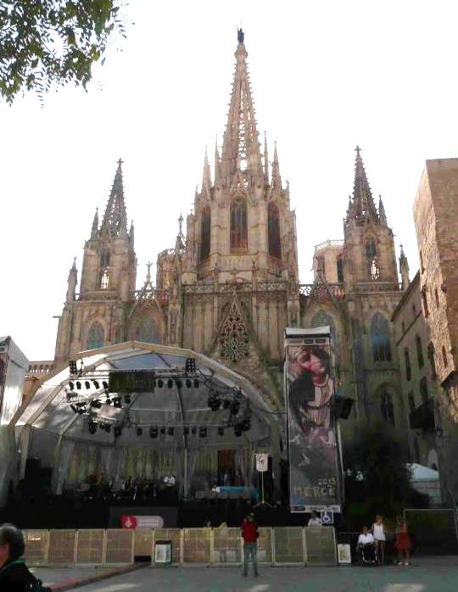
El Festival La Mercè són per a tots, música, representacions carrer, actuacions en multitud de punts de la ciutat. Són les festes més importants de l'any de la Ciutat.

Slide 13
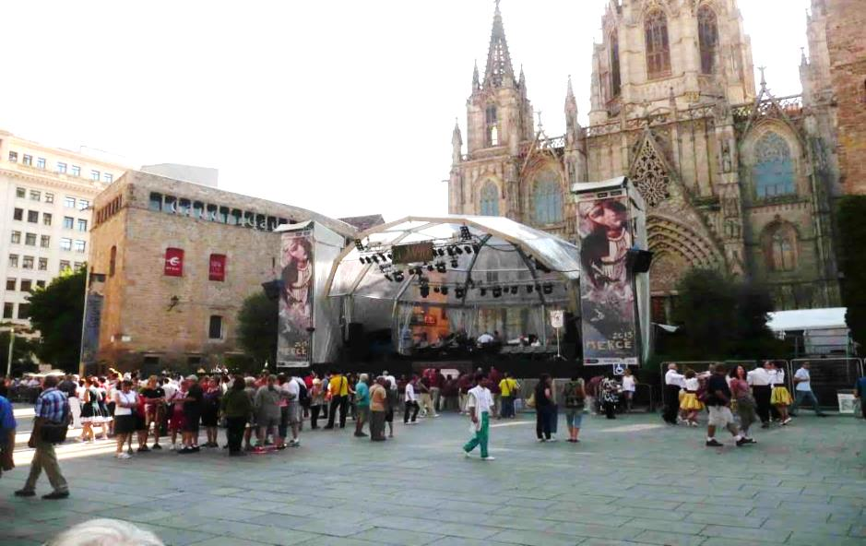
Ballar en un escenari tan sardanista com aquest, amb la Catedral al fons, una de les joies de la Festa de la Mercè, la gran esplanada amb el públic expectant i l'emoció d'un concurs 63 de Colles Sardanistes

Slide 14
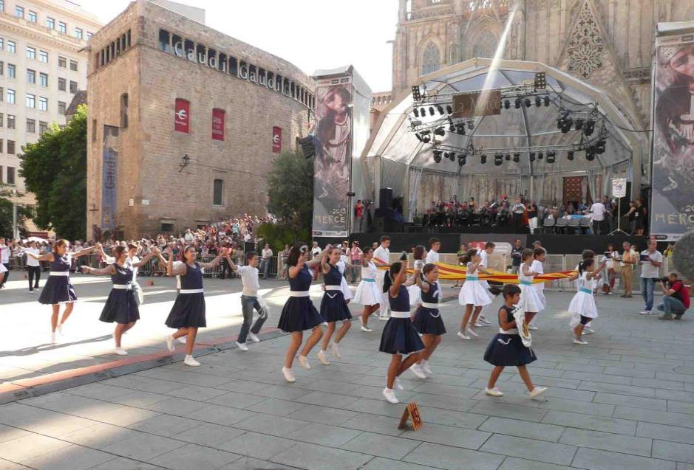
La presentació de les colles s'anomenen el «galop»

Slide 15
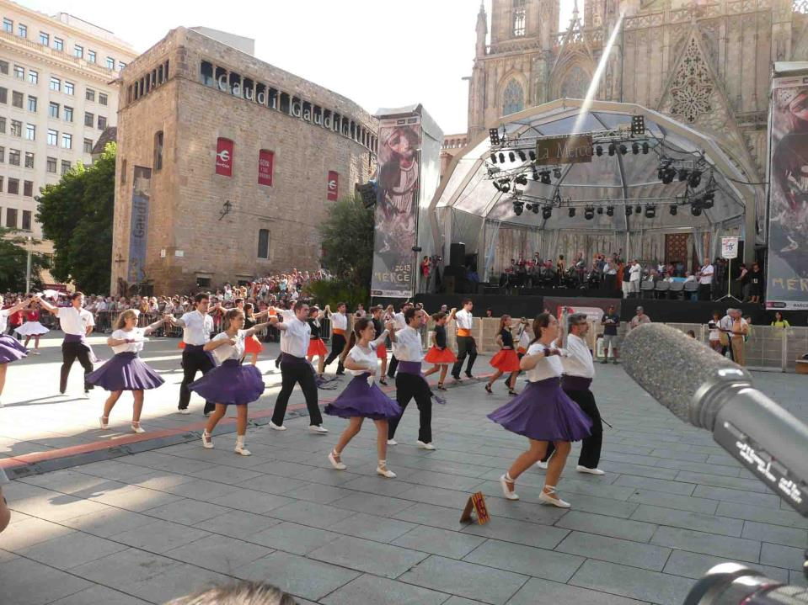

Slide 16
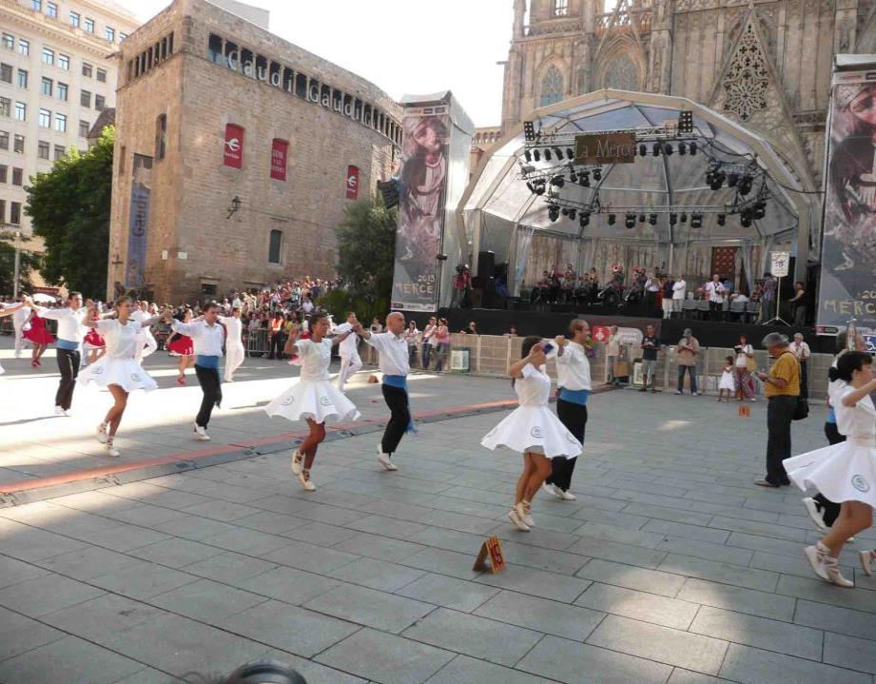

Slide 17
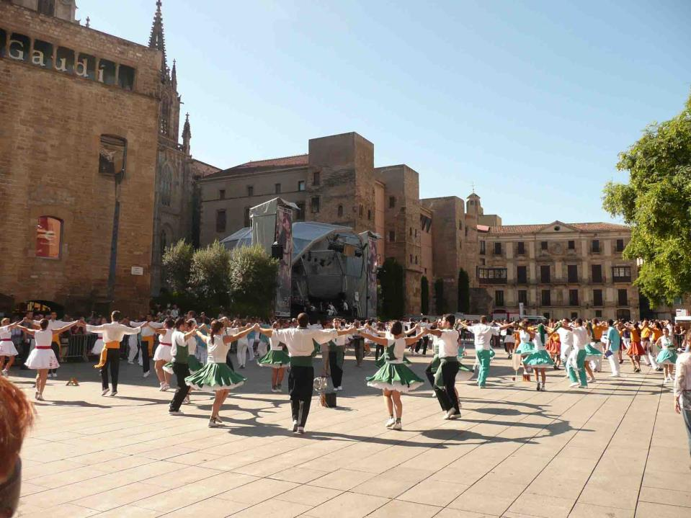
Les «colles sardanistes» de Barcelona s'organitzen des de 1950 el concurs de sardanes de la Catedral en el marc de la festa major de Barcelona.

Slide 18
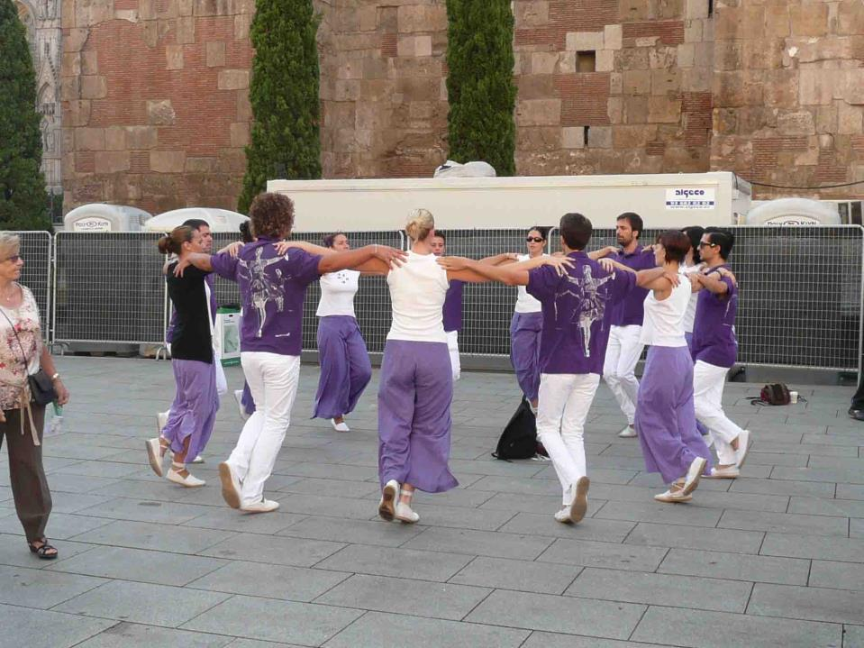
La Sardana és la dansa tradicional i nacional de Catalunya

Slide 19
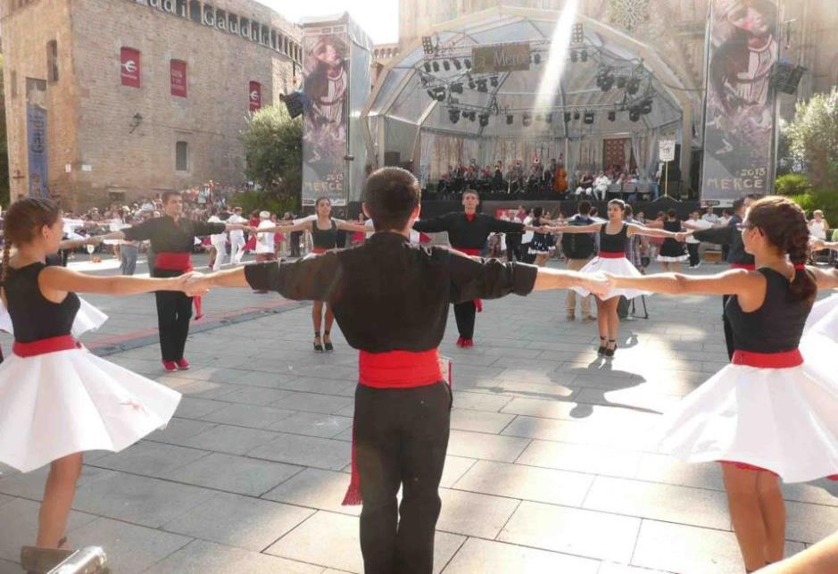
La Sardana encarna simbòlicament els valors de la fraternitat, el respecte, la pau i la igualtat

Slide 20
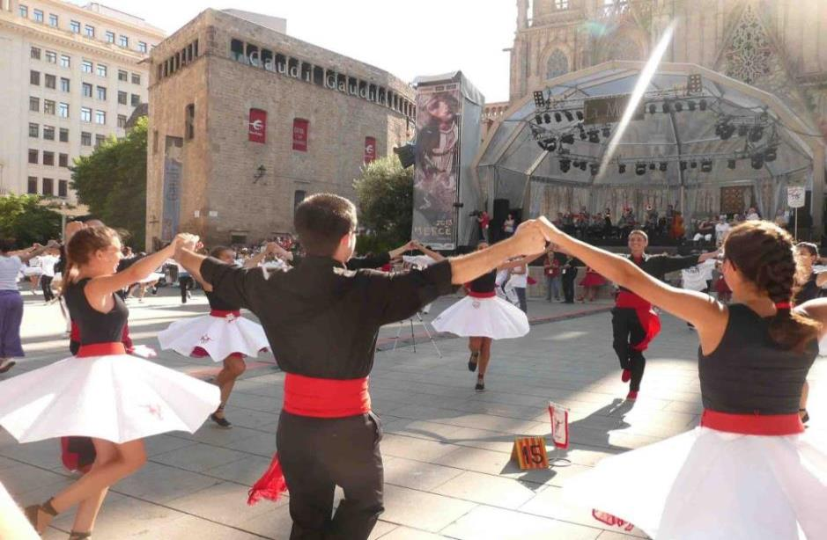
La Sardana es balla cada diumenge o durant les festes majors i celebracions en moltes poblacions de cultura catalana

Slide 21
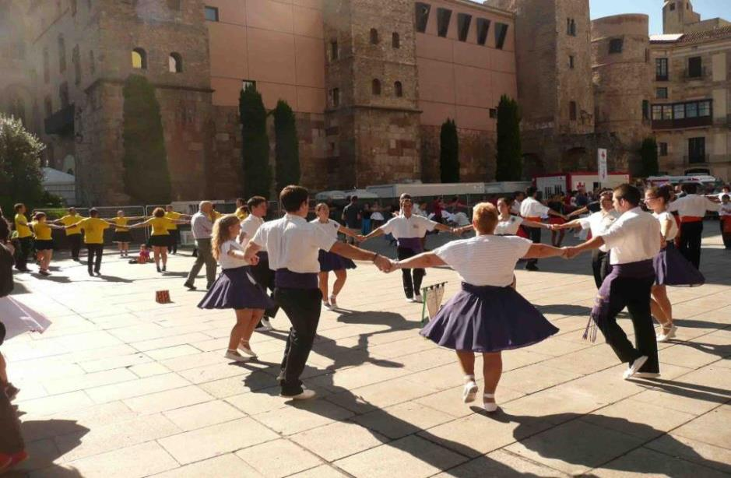
Hi ha més de 26.900 sardanes diferents catalogades, al llarg de la història s'han enregistrat més de 1.600 discos de sardanes. Cada any de mitjana hi ha més de 3.000 activitats sardanistes

Slide 22
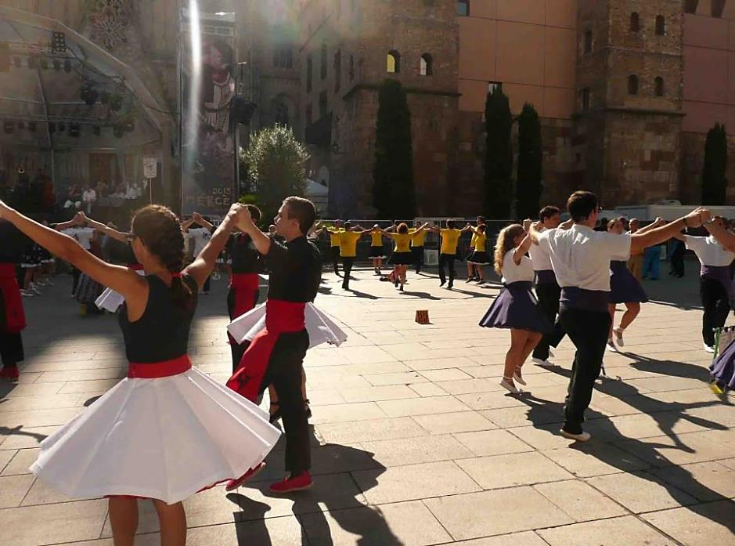

Slide 23
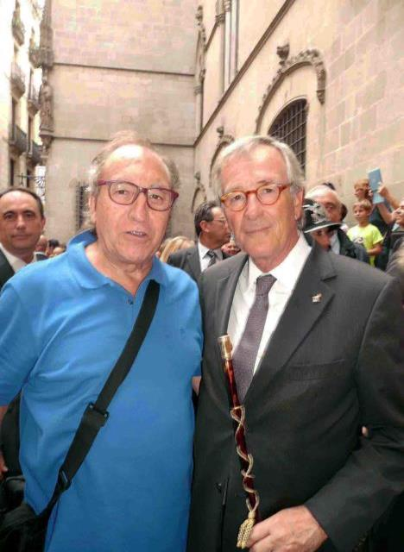
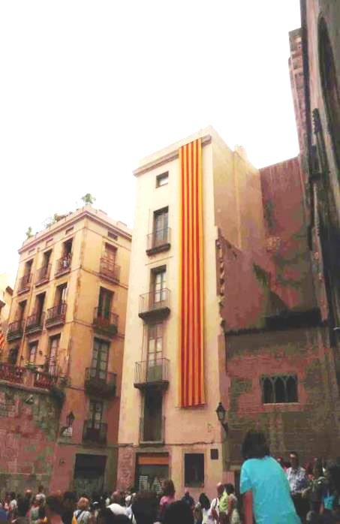
L'Alcalde amb bona companyia

Slide 24
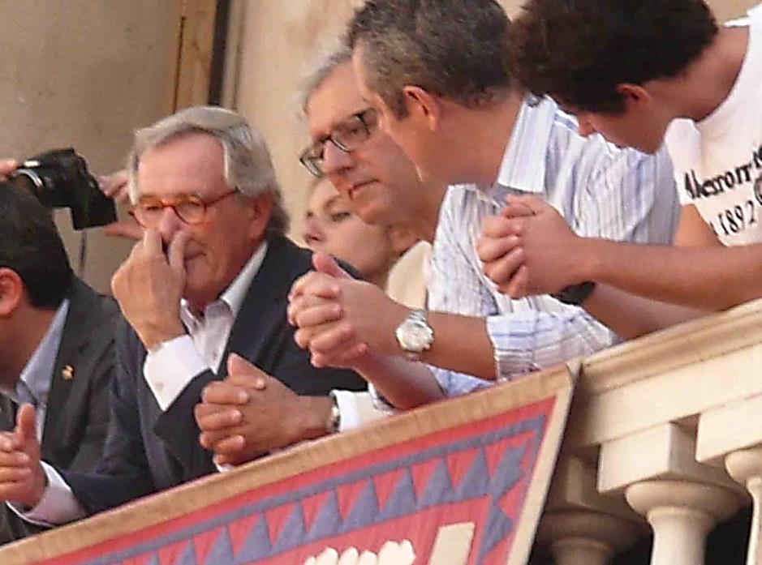

Slide 25
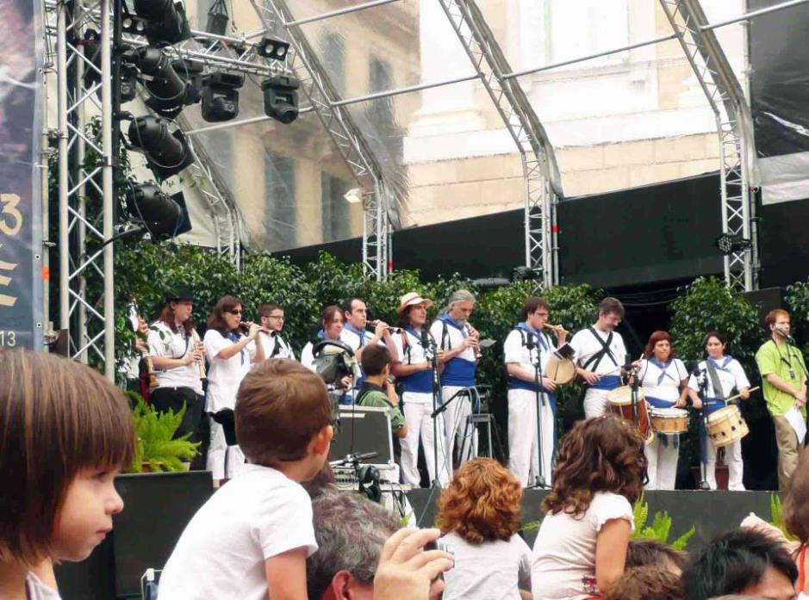

Slide 26
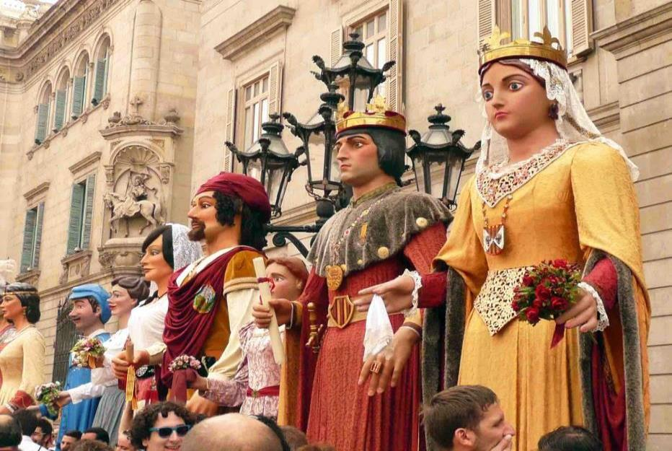
La desfilada de Gegants és un esdeveniment molt popular. Enormes gegants amb figures de Reis, reines, nobles, artesans i altres s'ajunten a Plaça de Sant Jaume

Slide 27
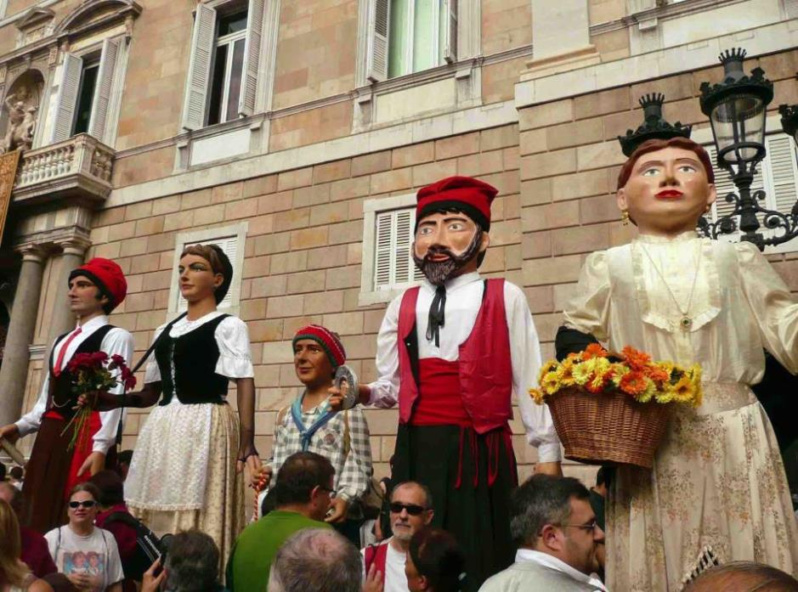

Slide 28
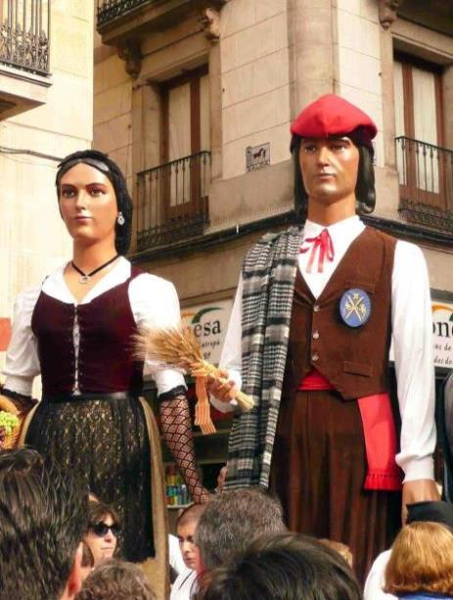
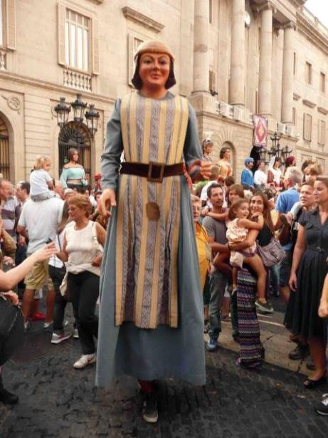
Aquestes enormes figures s'eleven per sobre de la multitud i donen voltes perquè l'audiència pugui veure'ls en tota la seva esplendor

Slide 29
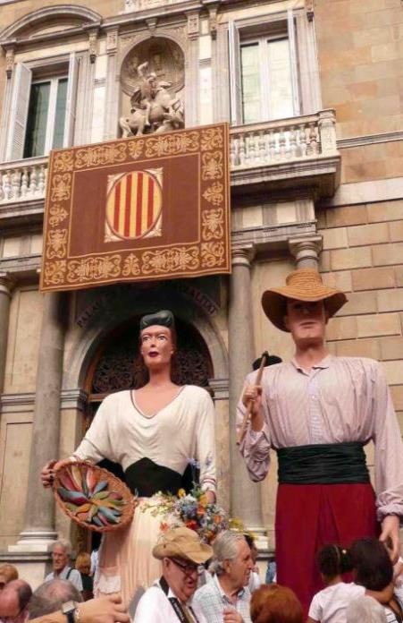
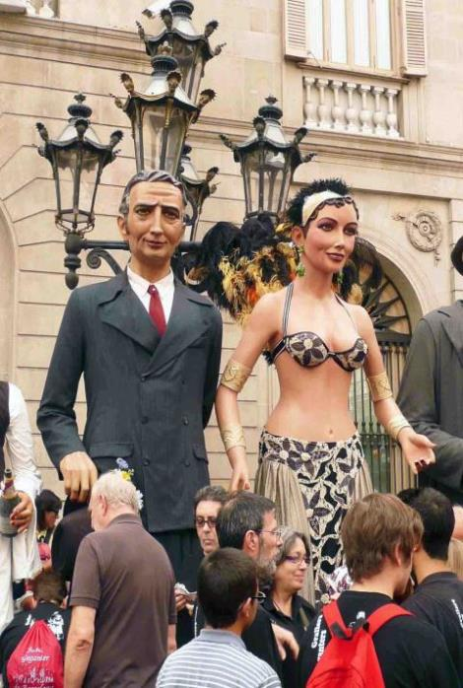

Slide 30
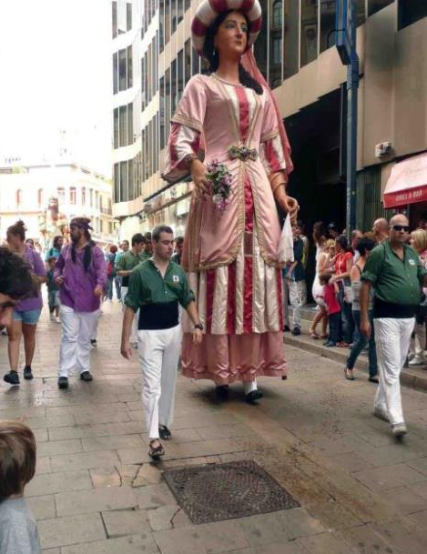
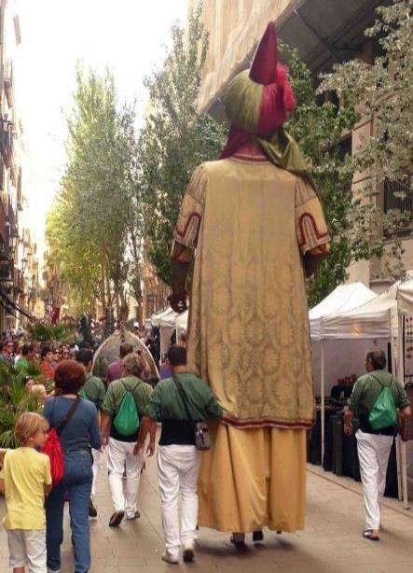
La desfilada sol anar acompanyat de petits grups de percussió que toquen un ritme amb els tamborí, la tenora i el flabiol la música popular catalana.

Slide 31
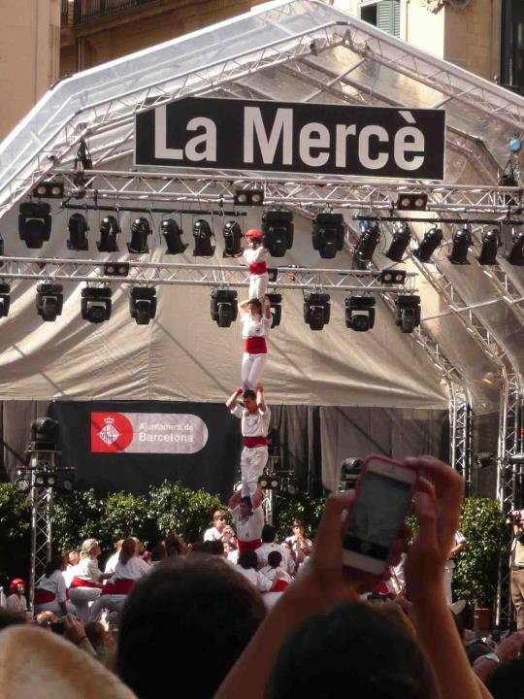
Castellers - Torres Humanes
Aquest esdeveniment és un dels punts destacats del festival de la Mercè i generalment es desenvolupa a la Plaça de Sant Jaume. Milers de persones s'apinyen a la plaça.

Slide 32
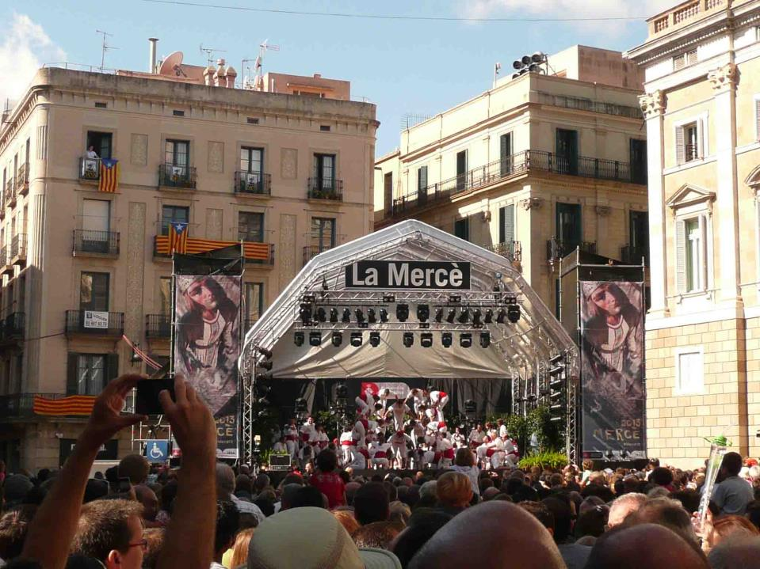

Slide 33
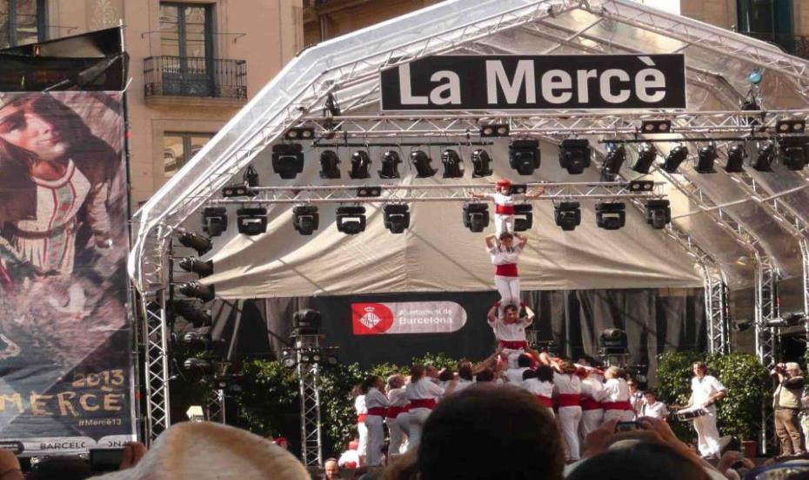
Els Castells, torres humanes, Es tracta d'associacions culturals que es reuneixen durant tot l'any i practiquen la construcció d'aquestes torres. Les 10 colles es reuneixen un mateix dia per realitzar el seu tradicional espectacle.

Slide 34
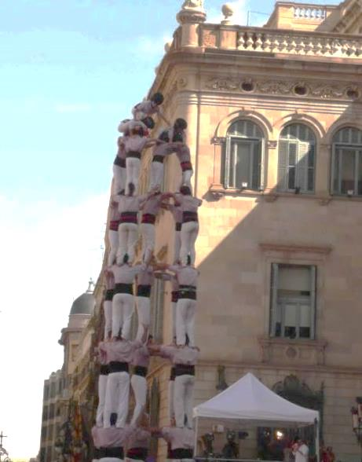
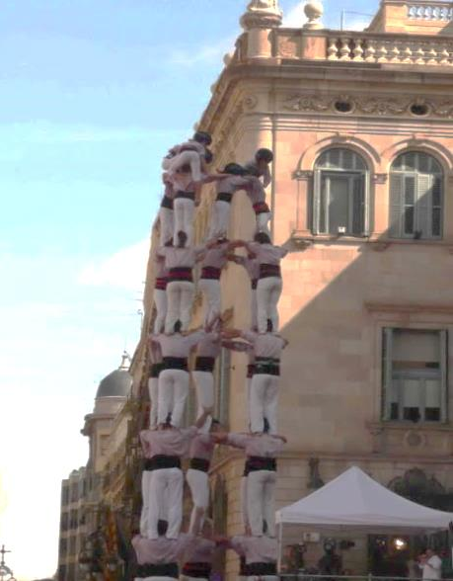
Els «Castells" s'aixequen seguint una tècnica precisa que varia en funció de la seva estructura, es comença muntant la "pinya", amb un ordre molt precís, cadascú en la seva posició i amb una funció determinada

Slide 35
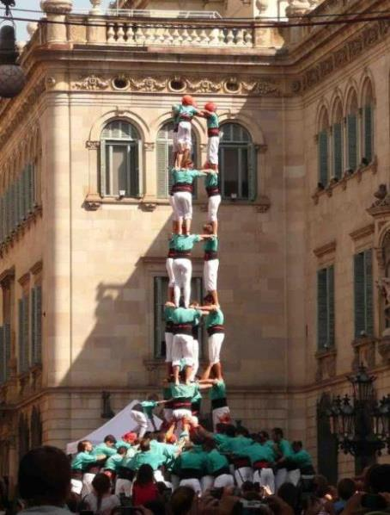
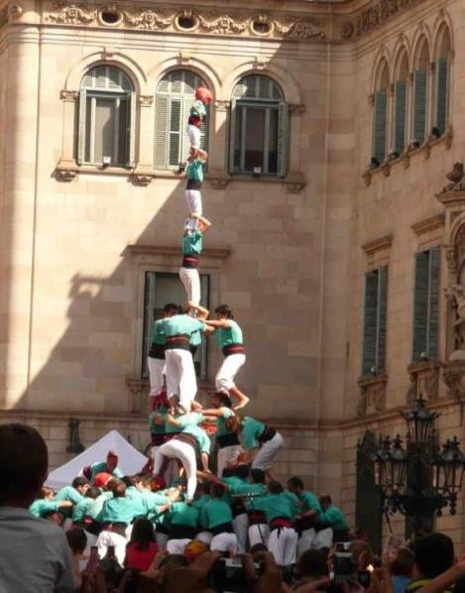
A continuació pugen per torns els diferents pisos de la construcció, situant-se els més forts als pisos inferiors i els més àgils i lleugers als pisos superiors. L'últim a pujar és el "enxaneta", un nen o nena que en arribar a dalt aixeca el braç saludant al públic.

Slide 36
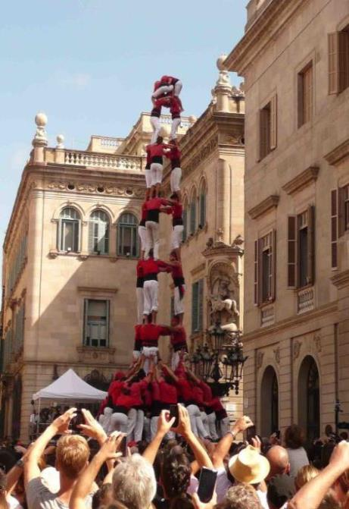
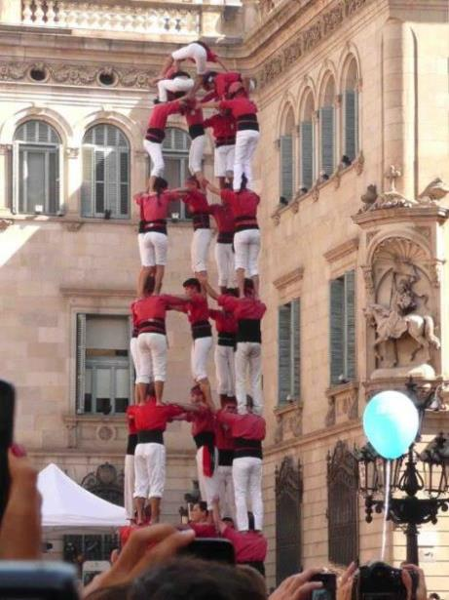
Els "castells« - castells són una manifestació cultural pròpia de Catalunya, que consisteix a aixecar construccions humanes

Slide 37
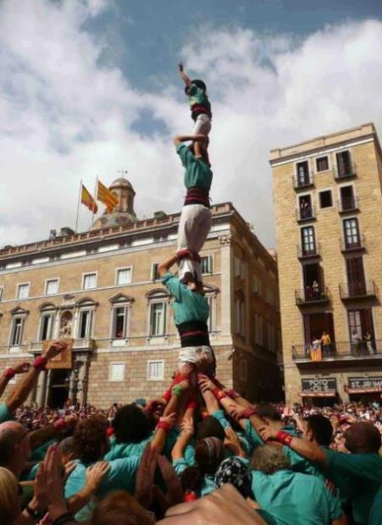
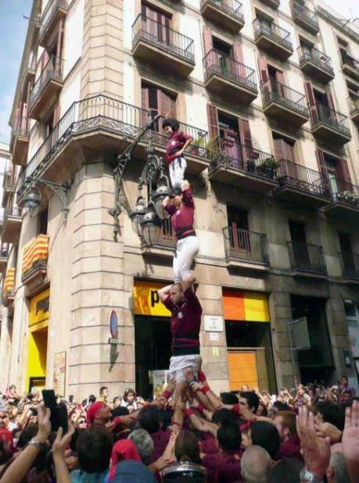
L'objectiu dels Castellers és construir un castell i fer que un nen / a pugi fins a la part alta de la torre i s'aturi en ella

Slide 38
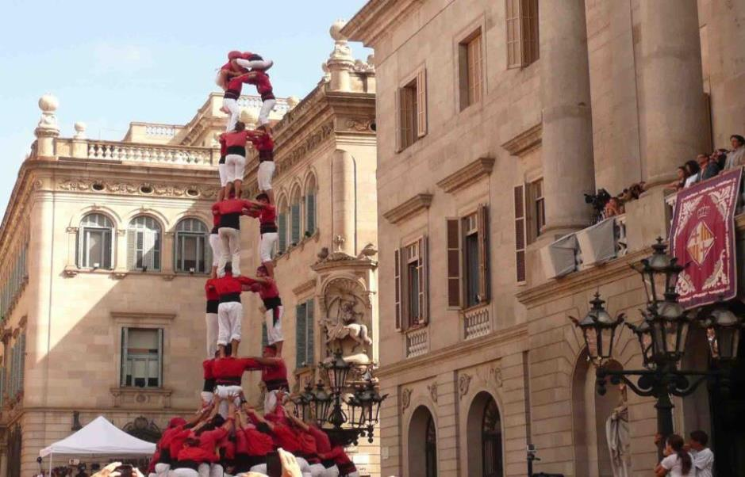
Construir una torre humana requereix de gran planificació i treball en equip és una cosa sorprenent i molt emocionant quan es culmina la torre

Slide 39
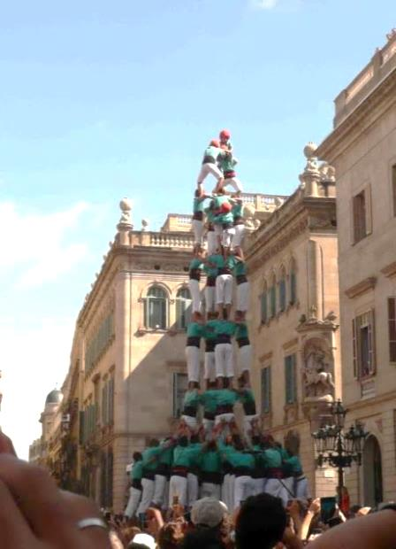
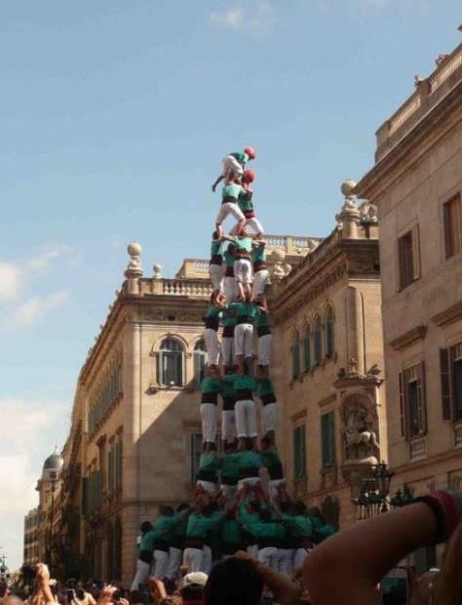
En els castells de més envergadura es poden afegir una o dues bases de suport més sobre la "pinya". Aquestes es denominen "folre" i "manilles"

Slide 40

El Correfoc és una tradició cultural popular catalana, en què un grup de persones disfressades de Dimonis desfilen pels carrers corrent, ballant i saltant entre focs artificials. Això descendeix dels balls dels diables documentat al segle XII a Catalunya, després va ser evolucionant fins a l'actualitat on la pirotècnia juga un paper molt important.

Slide 41

L'esdeveniment del Correfoc es realitza en tarda / nit. Generalment al llarg de la Via Laietana i als seus voltants. El carrer estarà tancada però s'obre per als "Diables« i els Dracs que bufen foc i desfilen pels carrers

Slide 42

Extraordinària actuació d'aquesta artista de mim als Jardins Joan Maragall de l'Palauet Albèniz

Slide 43


Slide 44


Per fer més suportable la cua d'espera per entrar a visitar el Palauet Albèniz, aquesta companyia d'actors parlant amb bromes i animant a les persones ens va fer molt agradable la demora a entrar

Slide 45


Slide 46

Les màquines estrafolàries de la companyia Antigua i Barbuda omplen durant el cap de setmana els Jardins de Joan Maragall. Feu un passeig i podrà recórrer un món il · lusori ple d'artefactes que li faran pensar que està en un altre temps ... o en un altre planeta

Slide 47

La companyia Antigua i Barbuda

Slide 48

La companyia Antigua i Barbuda

Slide 49


La companyia Antigua i Barbuda

Slide 50


La companyia Antigua i Barbuda

Slide 51

Escenari de la Plaça Reial en ple nucli antic

Slide 52

La Plaça Reial ambient increïble en aquests temps de crisi per les tapes, copes, cerveses i dinars

Slide 53

La Mediterranean Tall Ships Regatta, una espectacular concentració de grans velers que desenvolupen projectes educatius basats en els valors de la vela tradicional. Vist des dalt de Colom

Slide 54


"Mediterranean Tall Ship Regatta" del 21 al 24 de setembre al Port Vell acull una trentena de grans velers procedents dels països més diversos

Slide 55


Slide 56

L'escenari del Parc de la Ciutadella serà també el gran saló de ball a l'aire lliure que acollirà l'Open Vals, amb més de 80 ballarins vinguts de l'Òpera de Viena i moltes altres actuacions musicals

Slide 57

Parc de la Ciutadella també va tenir una gran participació juvenil i infantil

Slide 58



Slide 59

D'entre els costums d'introducció més recents que han tingut una forta repercussió, cal destacar Mostra de Vins i Caves de Catalunya

Slide 60

Estands al Passeig Lluís Companys de menjar i vins genuïns catalans amb gran acceptació

Slide 61

El Piromusical l'esdeveniment més popular al festival són els espectacles musicals a la Plaça d'Espanya. Grans focs artificials coordinats amb les fonts de bloqueig i la llum de Montjuïc que exploten al ritme de la música.

Slide 62

Sent especialment popular el Piromusical (Gran Castell de Focs artificials) coordinat amb les Fonts Lluminoses de Montjuïc que exploten de manera sincronitzada amb la música escollida.

Slide 63

Tipus excèntrics amb la seva mascota a la Rambla, donant colorit en aquesta popular via

Slide 64


FIN - FI

Slide 65



Accede a la sección que desees desde aquí:
Propia Creación
De la Red
Dedicatorias | Fechas Especiales | Graciosos
Historia y Arte | Lugares | Musicales
Naturaleza y Ciencias | Política | Reflexión
Religiosos | Románticos | Salud
Dedicatorias | Fechas Especiales | Graciosos
Historia y Arte | Lugares | Musicales
Naturaleza y Ciencias | Política | Reflexión
Religiosos | Románticos | Salud
Si deseas recibir pps periódicamente en tu correo electrónico subscríbete aquí:

